Slide 1


ES ELFLA
Latvijas Lauku attīstības programmas 2014.–2020.gadam projekta idejas iesniegums pasākuma "Sadarbība" 16.1. apakšpasākumam "Atbalsts Eiropas Inovāciju partnerības lauksaimniecības ražīgumam un ilgtspējai lauksaimniecības ražīguma un ilgtspējas darba grupu projektu īstenošanai“
Inovatīvas dehidratācijas tehnoloģijas pielietojuma izpēte sapropeļa ieguvē, uz sapropeļa bāzes veidotu produktu izmantošanas iespējas augkopībā un lopkopībā
Latvijas Biozinātņu un tehnoloģiju universitāte, Agroresursu un ekonomikas institūts,
SIA «Ainava GG», SIA «Ogres Piens», SIA «Valmiera Agro», SIA «Stādu audzētava «Dimzas»», SIA «Zemgales dārzi»,
Lauksaimniecības organizāciju sadarbības padome, Latvijas Bioloģiskās lauksaimniecības asociācija, Stādu Audzētāju Biedrība

Slide 2
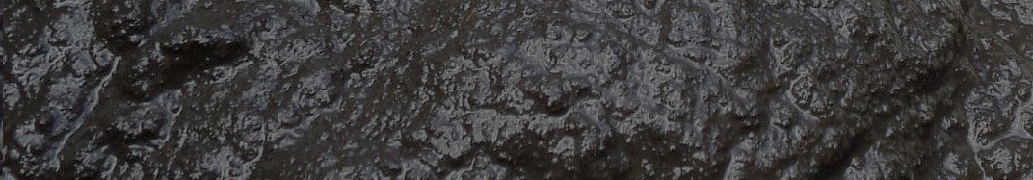
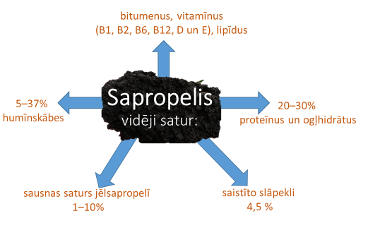
Sapropelis
Sapropelis ir saldūdens baseinu ūdeņos nogulsnēta, ūdenī dzīvojošo dzīvnieku un augu atlieku masa,
kas pamatā sastāv no:
- organiskajām vielām (15-95%) un
- minerālvielām Ca, P, Mn, Co, Cu, Zn, B u.c.

Slide 3
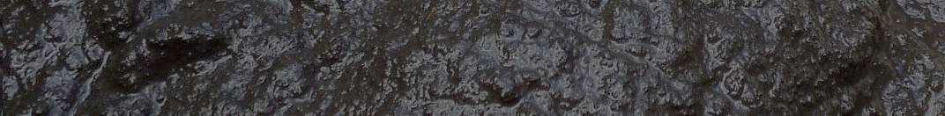

Sapropeļa izmantošanas veidi lauksaimniecībā:
augsnes ielabošana – organiskais mēslojums;
vitamīnu-minerālā barība dzīvniekiem;
Sapropeļa izmantošana augsnes ielabošanā
Pēc bioloģiskā aktivizācijas –
žāvēšanas, vēdināšanas, izsaldēšanas, kompostēšanas
Pieaug humusa daudzums augsnē.
Mazinās K un N izskalošanās.
Sapropelis birstošs viegli iestrādājams,
Notikusi humīnskābju degradācija –
šķīstošas humīnskābes
kā bioaktīvo vielu transportētāji augu saknēm

Slide 4
Aktualitāte
Sapropeļa izplatība
ezeros (tūkst. m³)
Ekoloģiskais aspekts (ezeru ekosistēmas uzlabošana - eitrofikācijas samazināšana)
Lieli rūpnieciski izmantojamie sapropeļa krājumi ir 732,4 milj.m³
Organiskā mēslojuma nepieciešamība augsnes auglības palielināšanā
Silikātu
Dzelzs
Diatomeju
Organiskais
Organiskais silikātu
Karbonātiskais
Stankevica u.c., 2014

Slide 5
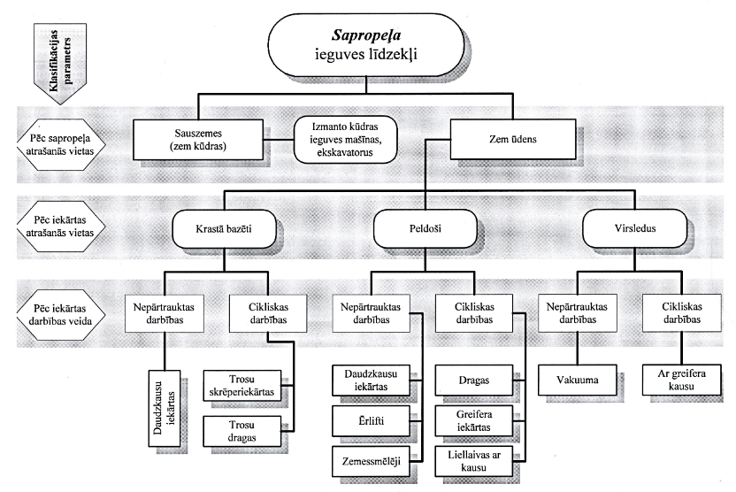
Problemātika - līdz šim ekonomiski nelietderīga ieguve
Sarežģīti ieguves apstākļi (ezeri, purvi u.c.).
Sapropeļa ieguves veids – augsta iekārtu cena un nosēdlauku izbūves izmaksas.
Transportēšanai nepateicīgs agregātstāvoklis – liels ūdens saturs.
Kaķītis, 1999

Slide 6
Izpētīt un izstrādāt energoefektīvas un ekonomiski pamatotas sapropeļa ieguves (dehidratēšanas) tehnoloģijas Latvijas apstākļos un izvērtēt sapropeļa kā bioloģiski aktīvas piedevas un augsnes mēslošanas līdzekļa piemērotību lauksaimniecības nozarēs.
Projekta mērķis
Apakšmērķi:
  Sapropeļa dehidratācijas metodes izstrāde;
  Sapropeļa kā bioloģiskā mēslojuma un augsnes substrātu produktu izpēte;
  Bioloģiski aktīvas sapropeļa lopbarības piedevas izpēte lopkopībā.

Slide 7
Projekta virsmērķa realizācija –
SADARBĪBA
Projekta mērķis:
Inovatīvas dehidratācijas tehnoloģijas pielietojuma izpēte sapropeļa ieguvē, uz sapropeļa bāzes veidotu produktu izmantošanas iespējas augkopībā un lopkopībā
SIA «Ogres piens»
SIA «Ainava GG»
AREI Priekuļu pētniecības centrs
SIA «Valmiera Agro»
SIA stādu audzētava «Dimzas»
LOSP
LBLA
Stādu audzētāju biedrība
LBTU
(LLU)
zinātne
komersants
SIA «Zemgales dārzi»
nevalstiskais sektors
Notes:
Komersants – zinātne – nevalstiskais sektors

Slide 8
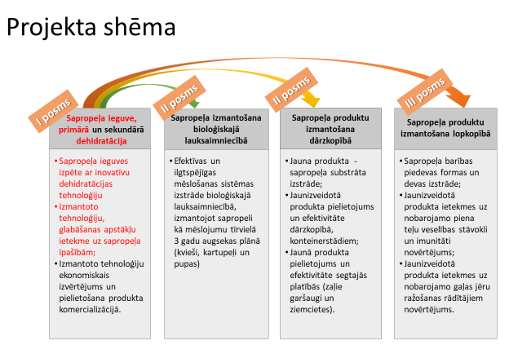
Rezultātu izplatīšana
Nozaru speciālistu semināri,
Konferences,
Zinātniskas un populārzinātniskas publikācijas
Informācija mājaslapās, sabiedriskajos medijos u.c.
Notes:
Rezultātu izplatīšana

Slide 9
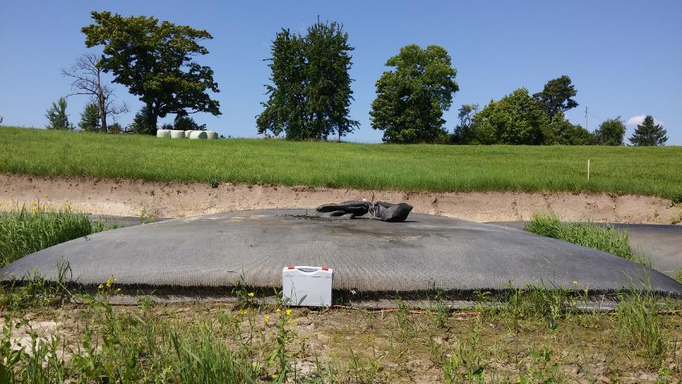
PROJEKTA REALIZĀCIJA

Slide 10

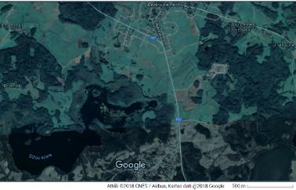
Pētījuma vietas izvēle
Bižas ez.
Pētījuma vietas izvēle
Pagājušā gadsimta 90-jos gados veikta sapropeļa ieguve (izmeltas 38 tūkst.t.);
Sapropeļa krājumi 6,5 mlj. m³
Ieguves ezera vid. dziļums 1,1 m;
Ekoloģiskais aspekts:
  intensīva eitrofikācija – aizaugšana;
  Regulāra zivju slāpšana (pēc nozvejas 3 lielākais ezers reģionā; 14 zivju sugas).
sapropeļa ieguves vieta

Slide 11
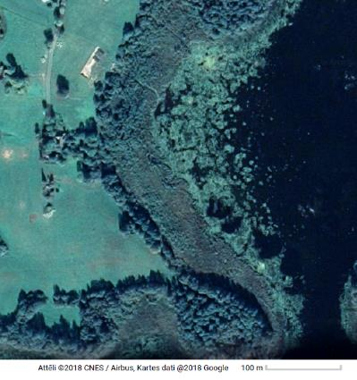
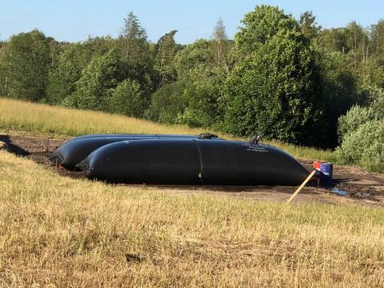
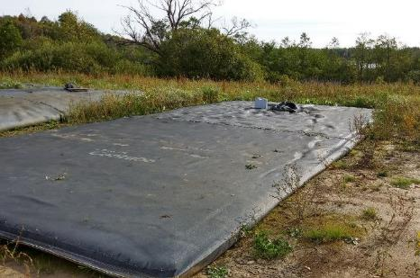
Projekta pirmā kārta – sapropeļa ieguve un dehidratācija jeb atūdeņošana

Slide 12
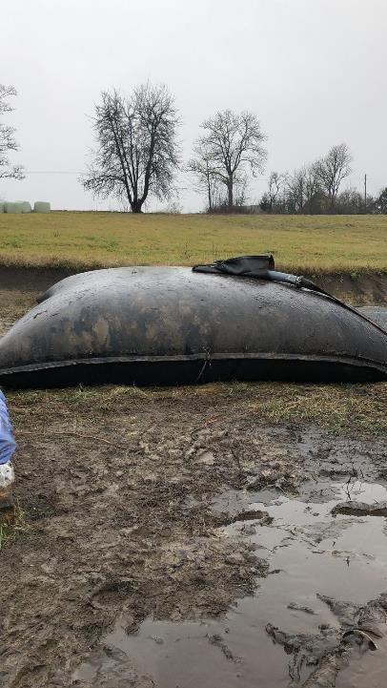
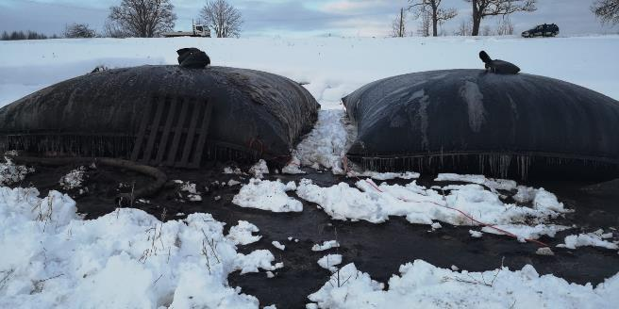
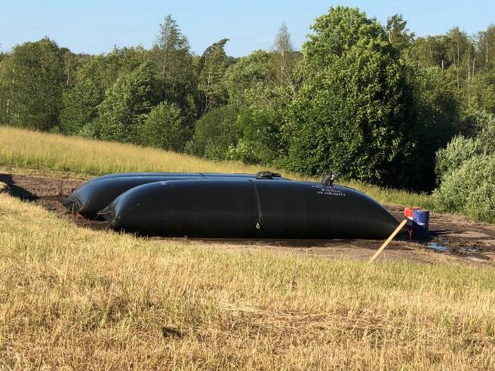
Sapropeļa sūknēšana
26.06.2018.
3 geotube maisi
31.10.2018.
1 geotube maiss
31.01.2019.
2 geotube maisi

Slide 13
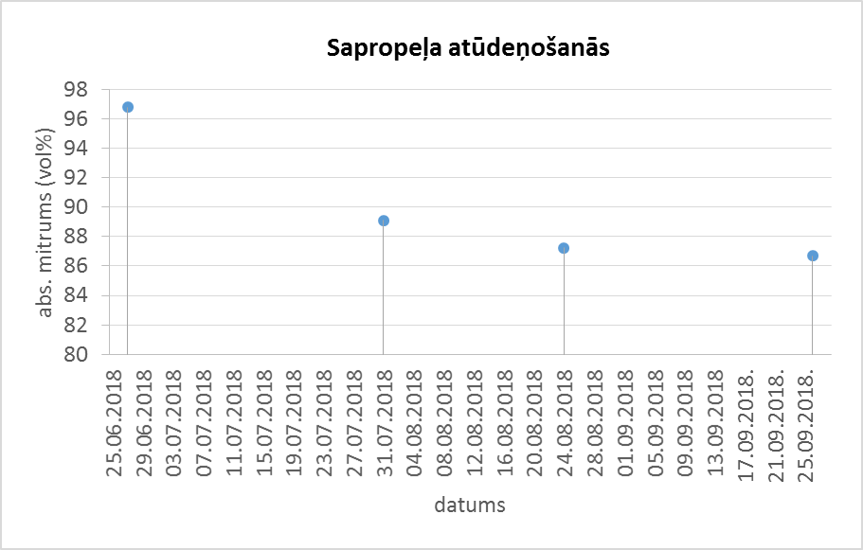
Projekta pirmā kārta – sapropeļa atūdeņošana
96,65%
Absolūtais mitrums tikko izsmeltajā sapropelī vid. 96,65%
no 27.06.–26.09. sapropeļa mitrums geotube maisos krities par 10,1%
86,7%

Slide 14
Projekta pirmā kārta – sapropeļa sastāvs
Sausna, % | 5.05
Sausna, % (absolūtā) | 95.02
Kopslāpeklis/Kopproteīns, % (sausnā) | 2.58/16.10
Tīrproteīns, % (sausnā) | 14.33
Kokšķiedra, % (sausnā) | Nevar noteikt
NDF, %(sausnā) | 69.8
ADF, % (sausnā) | 57.23
NEL, MJ/kg sausnas | 4.04
Tauki, % (sausnā) | 0.37
Koppelni % (sausnā) | 53.96
Kalcijs (Ca) % (sausnā) | -
Fosfors (P) % (sausnā) | 0.09
Etiķskābe, % | 0.19
Sviestskābe, % | Nav konst
Pienskābe, % | Nav konst
Vides reakcija (pH) | 6.25
Amonija slāpeklis (N/NH₄), g/kg | 0.03
Ogleklis% (sausnā) | 25.7
Sērs, % (sausnā) | 0.47
Sagremojamība, % | 44.32
Iegūtais sapropelis atbilst
organogēnajam silikātu sapropelim,
kas ir izmantojams augsnes ielabošanā

Slide 15
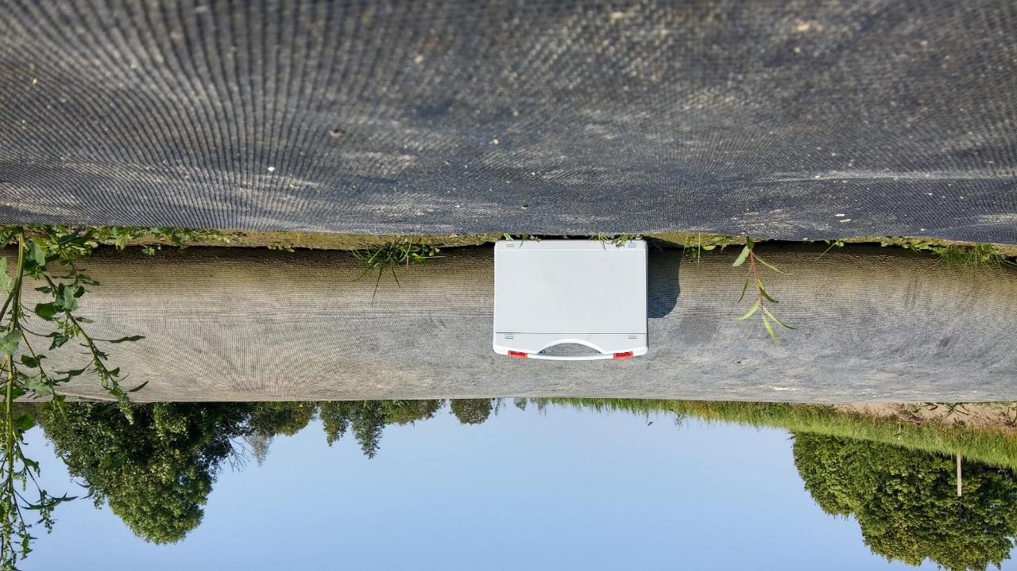
Paldies par uzmanību!

